Slide 1
改变腔频标准CZ门保真度变化
查辰

Slide 2
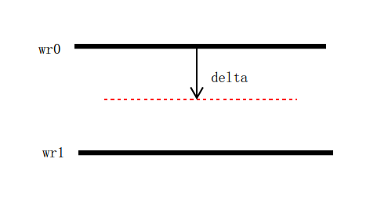
之前是将wr0作为基准，所以第三个比特为0时，保真度较高，第三个比特为1时，保真度较差，现在将基准（红色虚线）置于wr0和wr1之间，与wr0相差delta，期望获得保真度平均值最好的或最接近的delta（单位为GHz）。

Slide 3
 | w01（GHz） | w12（GHz） | η（MHz） | g（MHz）
qubit1 | 5.519 | 5.119 | 400 | 28
qubit2 | 5.581 | 5.141 | 440 | 27
qubit3 | 5.980 | 5.500 | 480 | 24
Dispersive shift：2χ = -1.5458MHz

Slide 4
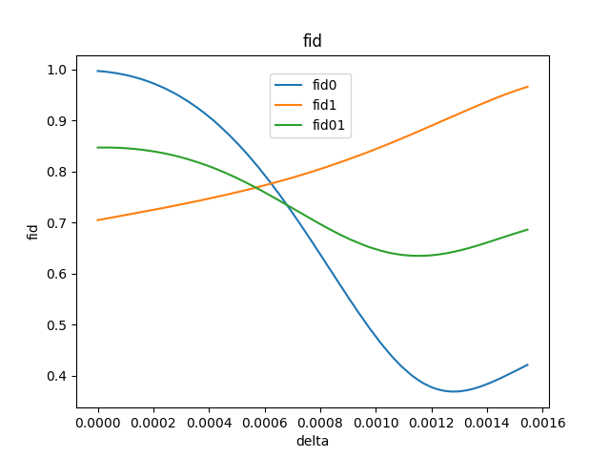
Fid0为第三个比特为0态时，对0+1,0态进行CZ门操作的保真度
Fid1为第三个比特为1态时，对0+1,0态进行CZ门操作的保真度
Fid01为第三个比特为0+1态时，对0+1,0态进行CZ门操作的保真度

Slide 5
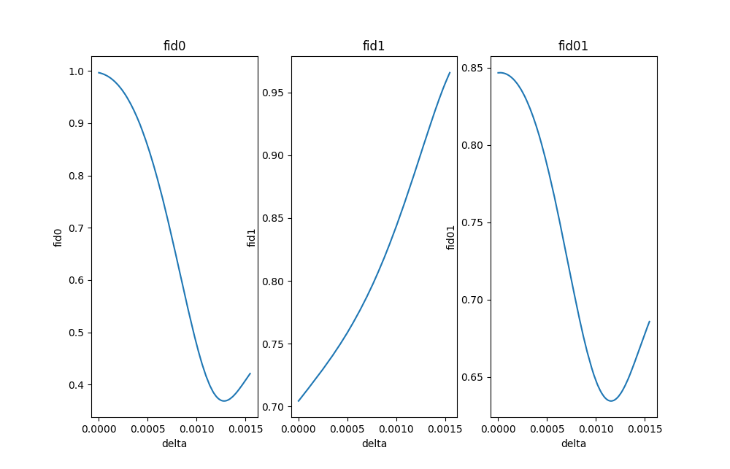

Slide 6
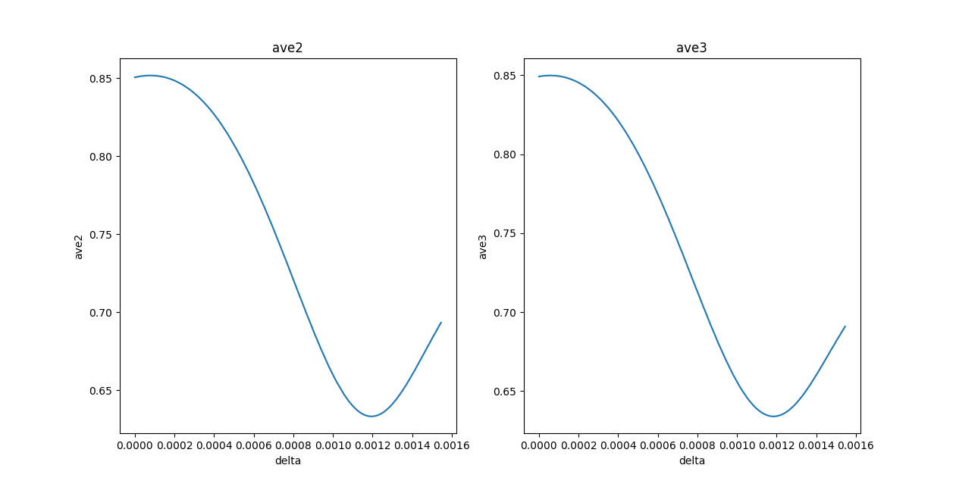
Ave2是fid0和fid1的平均值； Ave3是fid0，fid1，fid01的平均值；
std2是fid0和fid1的标准差；std3是fid0，fid1，fid01的标准差；

Slide 7
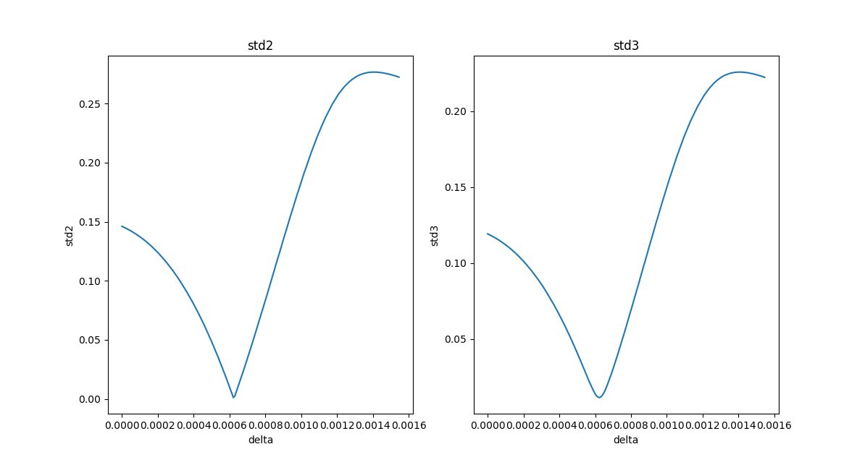

Slide 8
考虑ave2的最大值：g = 0.07768MHz，fid0 = 0.9912，fid1 = 0.7121， fid01 = 0.8460，ave2 = 0.8517，std2 = 0.1395
考虑ave3的最大值：g = 0.05437MHz，fid0 = 0. 9933，fid1 = 0.7097， fid01 = 0. 8465，ave3 = 0. 8498，std3 = 0.1158
考虑std2的最小值：g = 0. 6214MHz，fid0 = 0. 7780 ，fid1 = 0. 7756， fid01 = 0. 7525，ave2 = 0. 7768 ，std2= 0.001168
考虑std3的最小值：g = 0. 6214MHz，fid0 = 0. 7780 ，fid1 = 0. 7756， fid01 = 0. 7525，ave3 = 0. 7768 ，std3= 0.01145

Slide 9
 | w01（GHz） | w12（GHz） | η（MHz） | g（MHz）
qubit1 | 5.559 | 5.119 | 440 | 28
qubit2 | 5.541 | 5.141 | 400 | 27
qubit3 | 5.780 | 5.400 | 380 | 24
Dispersive shift：2χ = -2.0936MHz

Slide 10
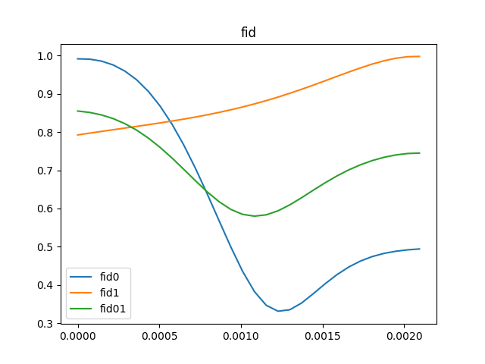
Fid0为第三个比特为0态时，对0+1,0态进行CZ门操作的保真度
Fid1为第三个比特为1态时，对0+1,0态进行CZ门操作的保真度
Fid01为第三个比特为0+1态时，对0+1,0态进行CZ门操作的保真度

Slide 11
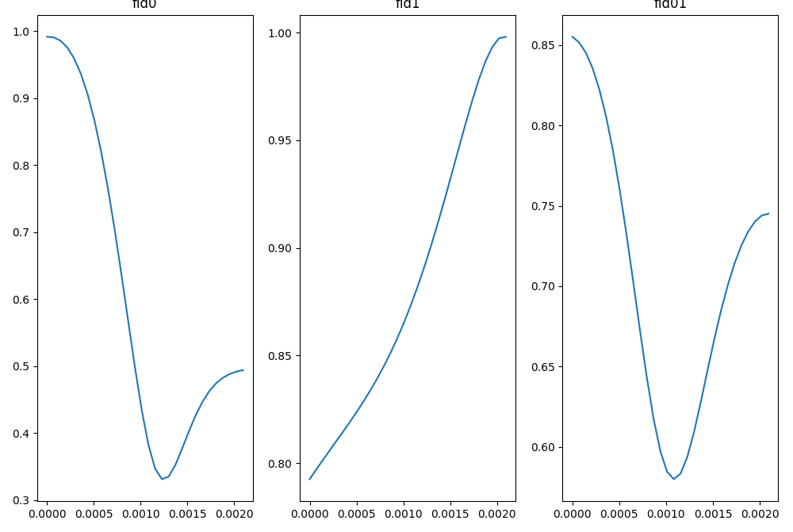

Slide 12
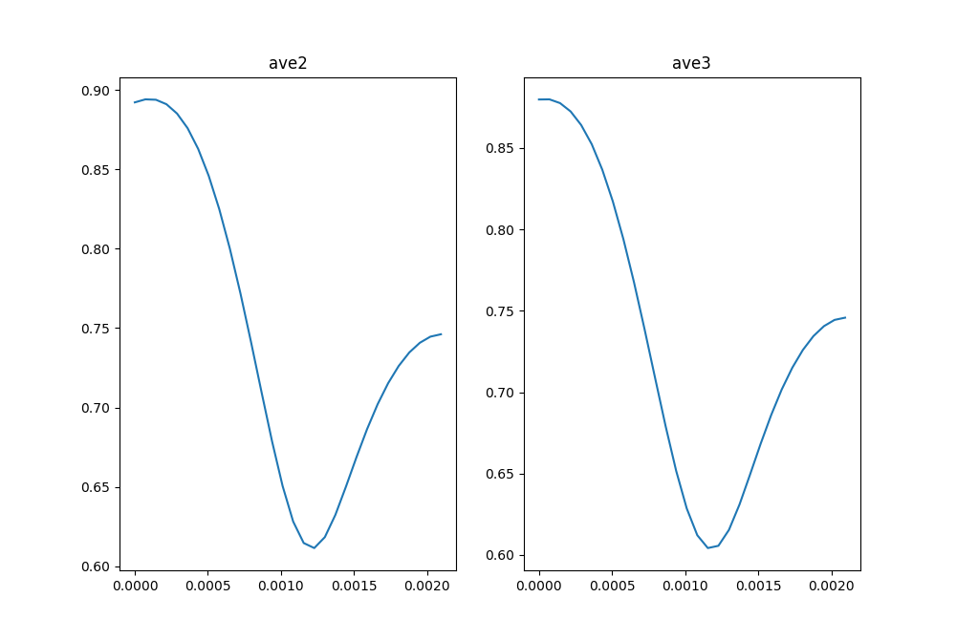
Ave2是fid0和fid1的平均值； Ave3是fid0，fid1，fid01的平均值；
std2是fid0和fid1的标准差；std3是fid0，fid1，fid01的标准差；

Slide 13
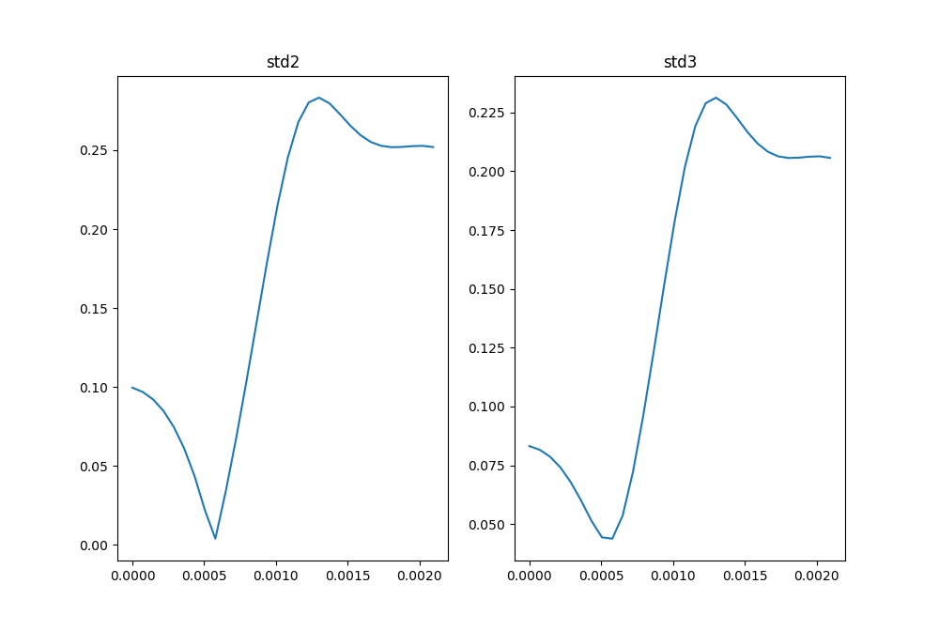

Slide 14
考虑ave2的最大值：g = 0.07219MHz，fid0 = 0.9909，fid1 = 0.7972， fid01 = 0.8515，ave2 = 0. 8940，std2 =0.09686
考虑ave3的最大值：g = 0.07219MHz，fid0 = 0.9909 ，fid1 = 0.7972， fid01 = 0.8515 ，ave3 = 0. 8799，std3 =0.08159
考虑std2的最小值：g = 0. 5775MHz，fid0 = 0. 8209 ，fid1 = 0. 8288， fid01 = 0. 7322，ave2 = 0. 8249 ，std2= 0.003985
考虑std3的最小值：g = 0. 5775MHz，fid0 = 0. 8209 ，fid1 = 0. 8288， fid01 = 0. 7322 ，ave3 = 0. 7940 ，std3= 0.04381

Slide 15
从上面两组数据中可以看出，平均值最高还在wr0基准附近，当第三个qubit3状态为1时，保真度不高；
当选择标准差std最小为基准，基准在wr0和wr1中间，但是以这个点为基准时，当qubit3为0,1,0+1时，保真度都在80%左右，并不高
这种方式可能不是十分可靠

Slide 16
doi:10.1038/nature06184
根据上面的公式，不同qubit对腔的dispersive shift是线性相加的。
单个qubit的shift 2χ假如选为1MHz，在10qubit中，CZ门的额外8比特造成的shift可能在0~8MHz当中，以这种方式恐怕很难找到一个基准，使得对于大部分的8qubit状态，CZ门的保真度都较高

Slide 17
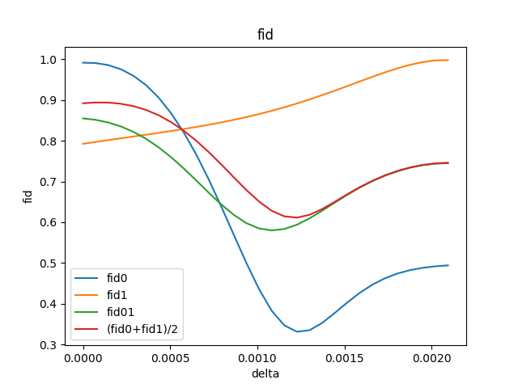
Fid10并没有在wr0和wr1之间有一个峰，说明qubit3为0+1时，腔频并不是在wr0和wr1之间；
Fid01与（fid0+fid1）/2近似相等，腔频可能是处于混态

